Slide 1
Các vấn đề hiện đại của công nghệ phần mềm
Docker: Phát triển và tương lai

Slide 2
Nội dung
Khái niệm cơ bản
Tổng quan về Docker
Ứng dụng của Docker
Kết luận

Slide 3
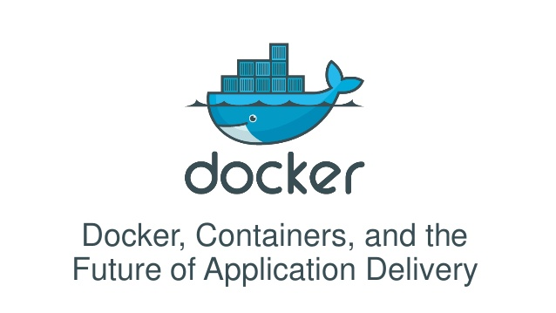
Khái niệm (1)

Slide 4
Khái niệm (2)
Docker là một bộ công cụ cho Linux được thiết kế để “xây dựng, đóng gói và chạy” ứng dụng phân tán
Dự án nhanh chóng được phổ biến, dẫn đến DotCloud đổi tên thành Docker Inc. Vào tháng 6 năm 2014, phiên bản đầu tiên được phát hành với tên gọi là Docker 1.0.
Docker đã trở thành một trong những dự án mã nguồn mở phổ biến nhất. Điều đó đã thu hút sự ủng hộ của rất nhiều thương hiệu nối tiếng bao gồm Amazon, CenturyLink, Google, IBM, Microsoft, Vmware

Slide 5
Tổng quan về Docker (1)
Docker sử dụng các cơ sở hạt nhân Linux như cGroups, namespaces và SELinux để cung cấp cách ly giữa các Container. Lúc đầu Docker là một kết thúc cho các hệ thống quản lý container LXC nhưng sau đó sử dụng để cung cấp giao diện giữa không gian sử dụng và hạt nhân

Slide 6
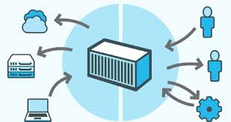
Tổng quan về Docker (2)
Container là một hệ thống cho phép chia sẻ các thành phần trong hệ thống các tệp của hệ điều hành. Phương pháp phân lớp trong hệ thống tập tin cũng được khai thác bởi công cụ Dockerfile DevOps

Slide 7
So sánh Container và máy ảo
Ưu điểm
Nhược điểm
Sử dụng ít RAM
Chi phí thấp
Hiệu suất cao
Không có phương pháp cách ly phần cứng

Slide 8
Ứng dụng của Docker
Dockerizing
Dockerfile
Ứng dụng của Docker
Docker và phân phối

Slide 9
Kết luận
Docker đang đóng góp một phần quan trọng trong các dự án đến từ các tên tuổi lớn như Google, IBM và Red Hat.
Trong tương lai, sự phát triển của Docker sẽ lan sang các lĩnh vực như mạng, lưu trữ và quản lý phiên bản hạt

Slide 10
Cảm ơn thầy cô và các bạn

